Slide 1
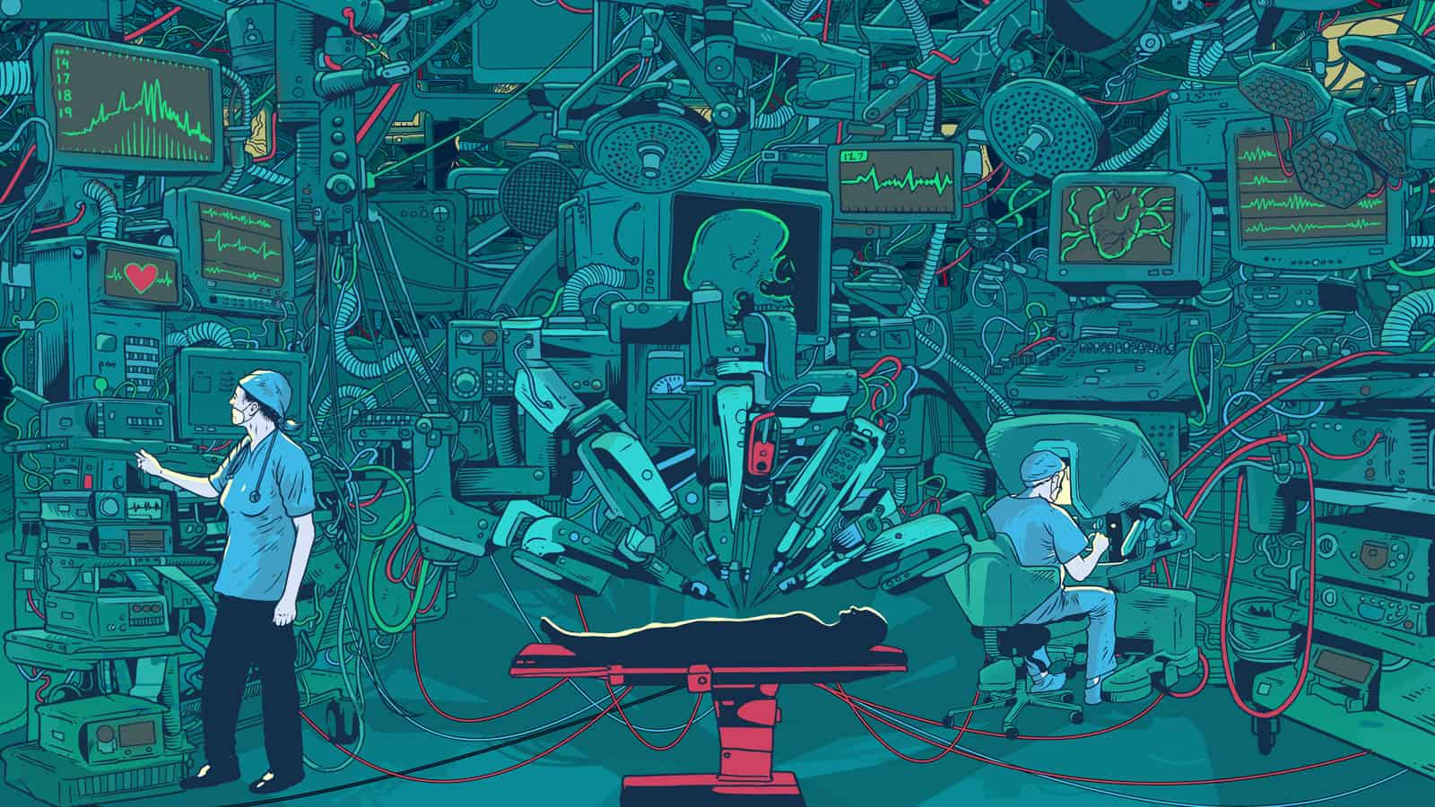
Горизонты информационного общества

Slide 2
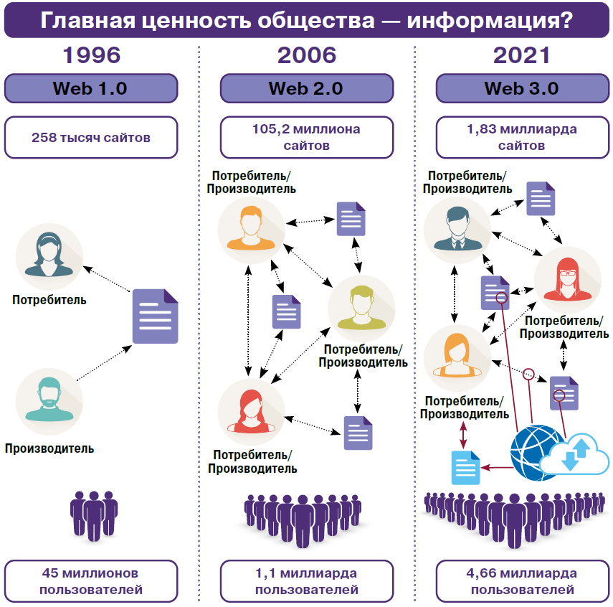

Slide 3
План
Основные характеристики информационного общества
Интернет как глобальная информационная система
Беларусь в информационную эпоху: возможности и перспективы

Slide 4
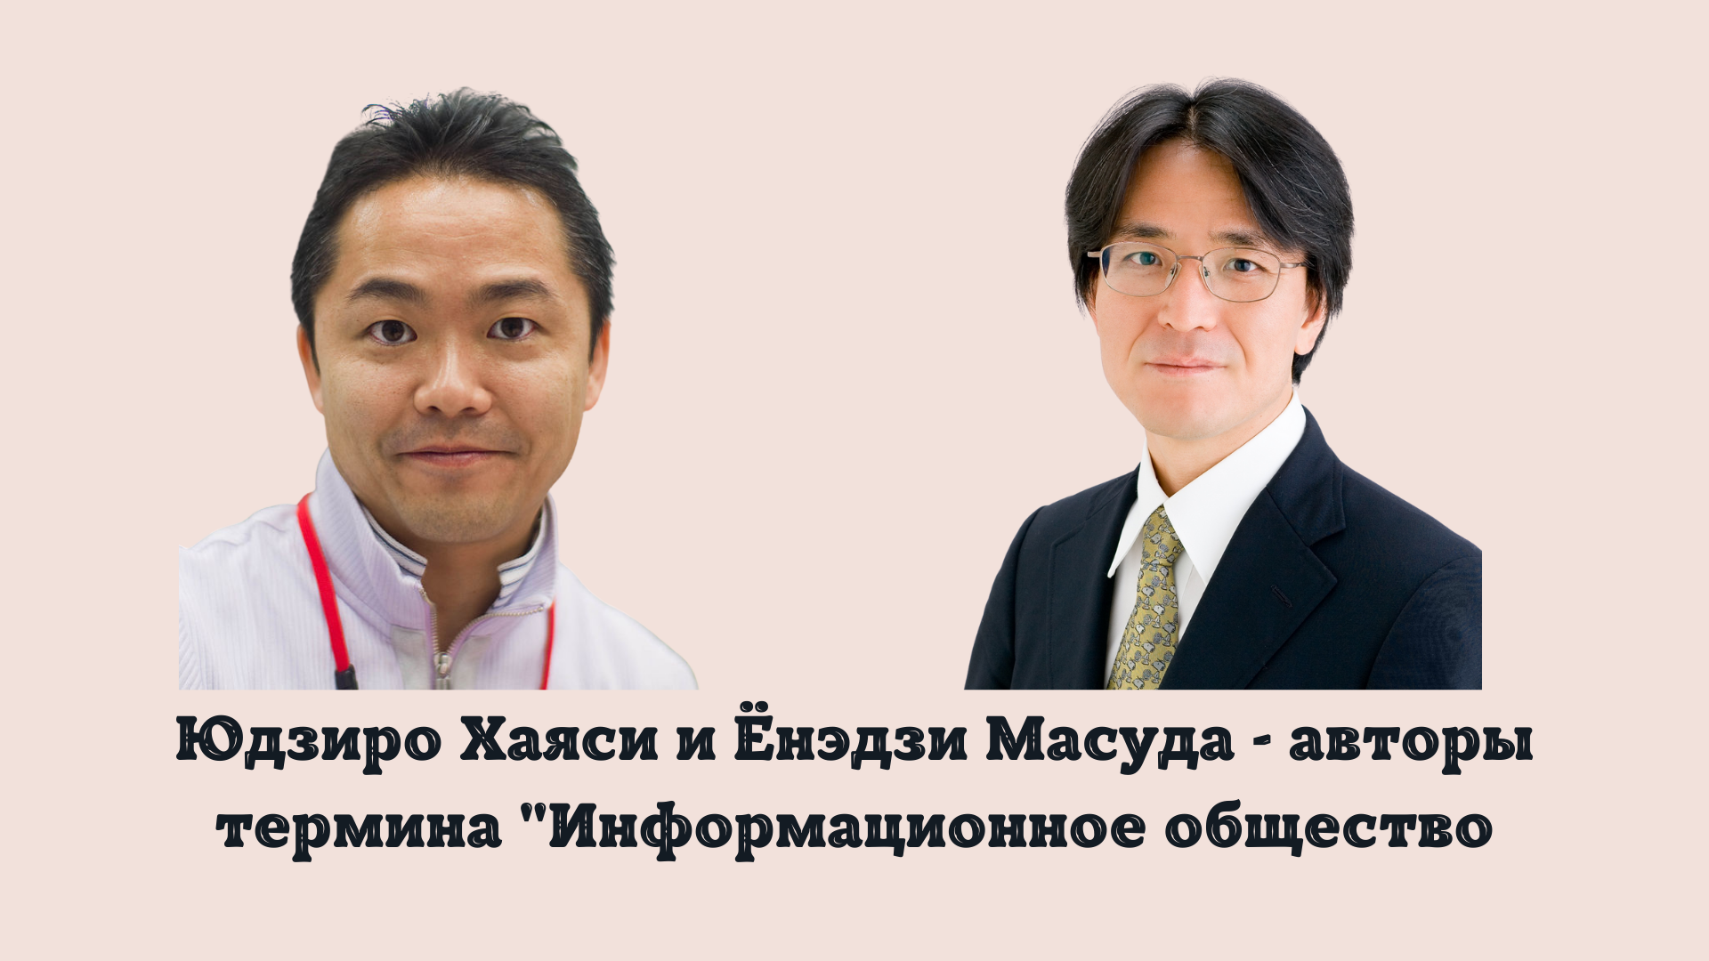

Slide 5

Критерии перехода к информационному обществу
приоритетное развитие информационно-коммуникационных технологий;
резкое увеличение доли ВВП, которая создаётся в информационной сфере;
возрастание численности рабочей силы, занятой в производстве информационных продуктов и услуг;
включение национального информационного пространства в глобальные информационные сети.

Slide 6
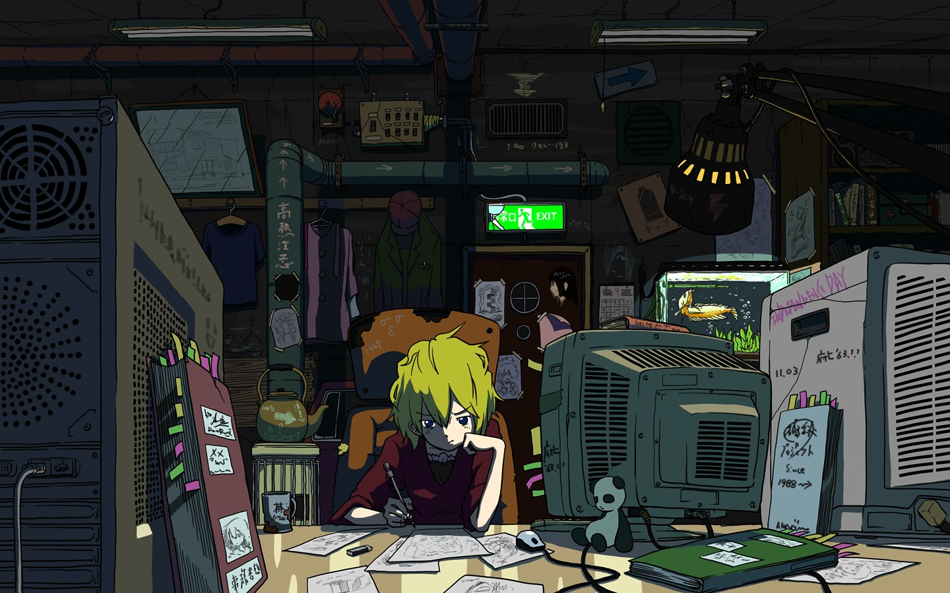
Информационное общество — это общество, в котором производство и потребление информации является важнейшим видом деятельности и наиболее значимым ресурсом общественного развития.

Slide 7

О какой тенденции свидетельствует использование наряду с термином high-tech термина high-hume, т. е. высокие технологии, создающие человека?

Slide 8
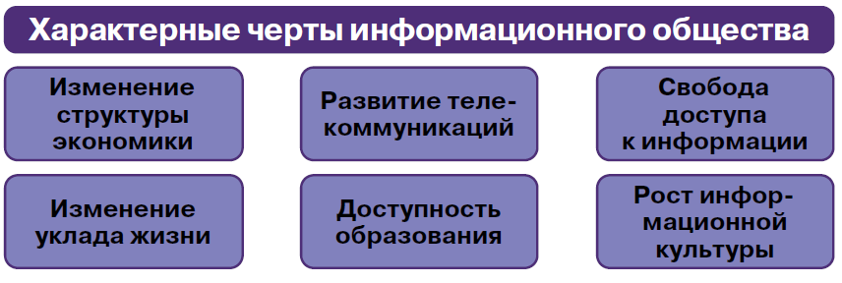

Slide 9
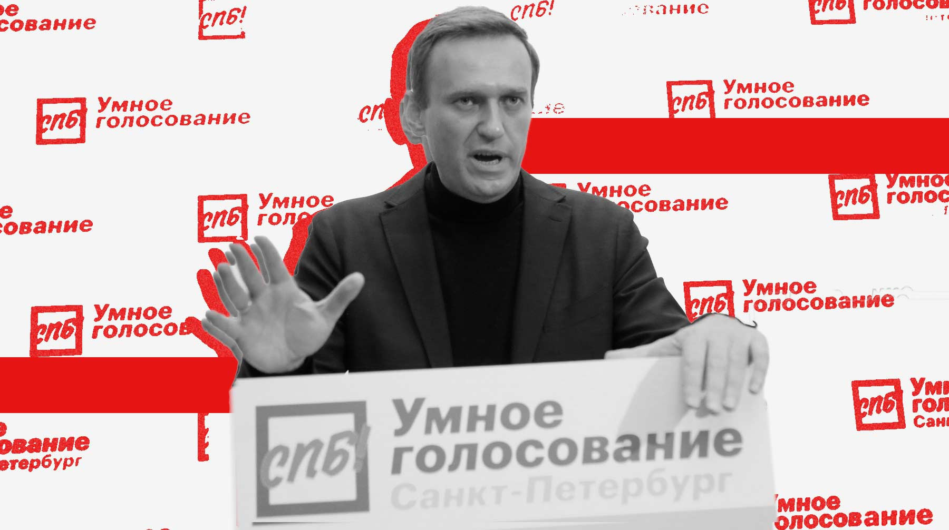
Электронная демократия

Slide 10
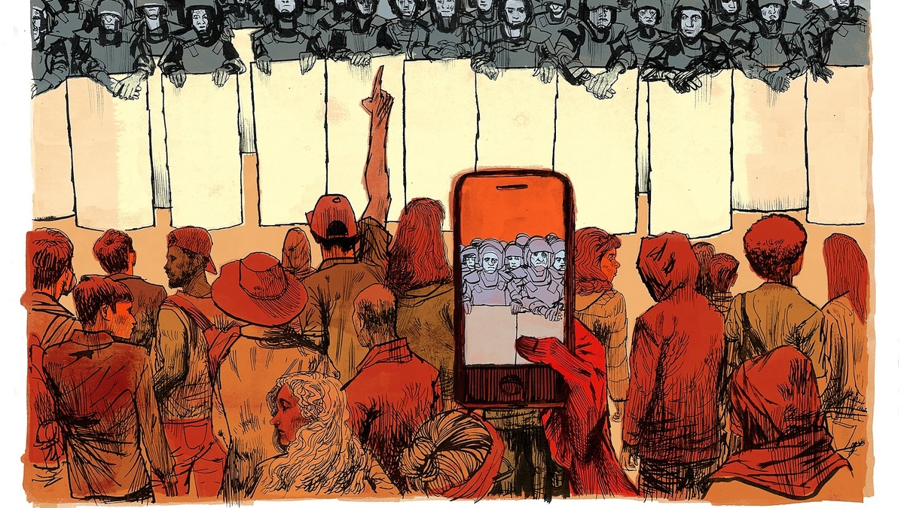
Какие существуют опасности применения электронной демократии?

Slide 11
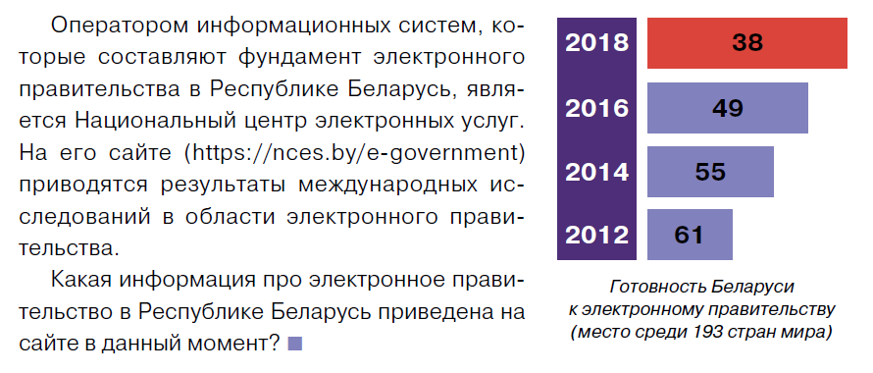

Slide 12
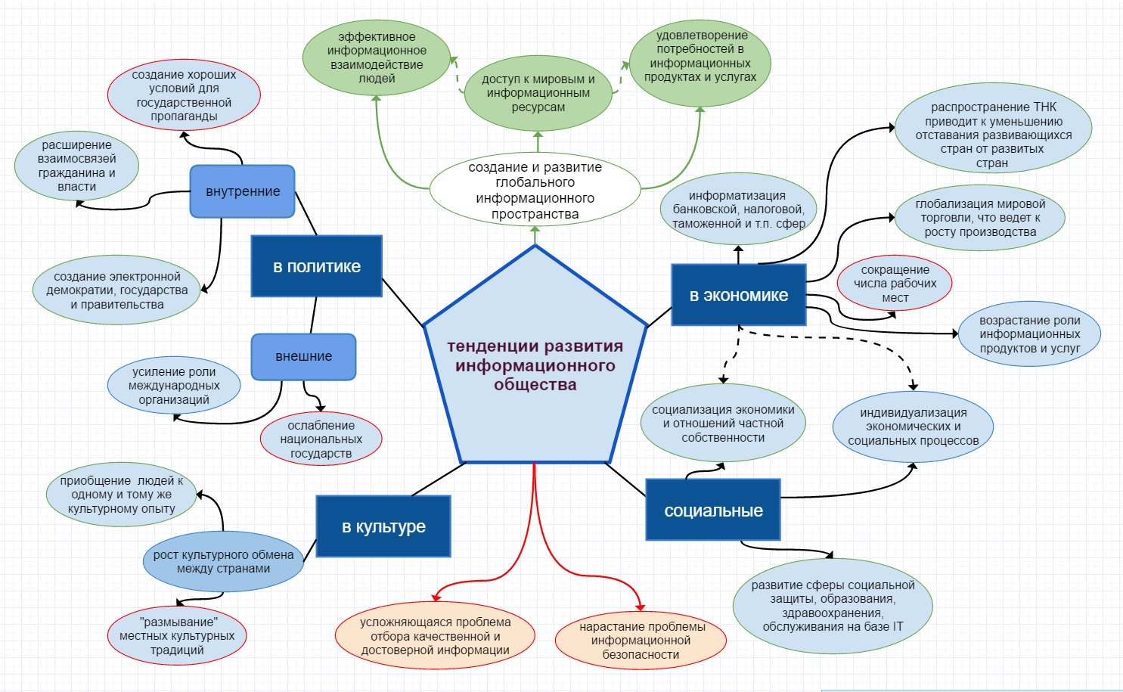

Slide 13

Цифровой барьер, цифровое неравенство, информационное неравенство (англ. Digital divide) — ограничение возможностей социальной группы из-за отсутствия у неё доступа к современным средствам коммуникации.

Slide 14

Виртуальный досуг

Slide 15
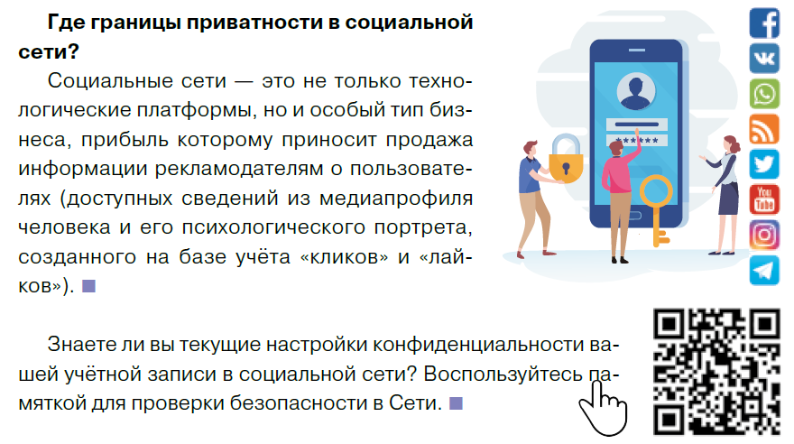

Slide 16
Повторим изученное
Что такое информационное общество?
Каковы критерии перехода к нему?
Перечислите характерные черты информационного общества
Что такое электронная демократия, электронное правительство?
Как переход к информационному обществу отражается на изменении социальной структуры?
Что такое «цифровой разрыв»? Чем он опасен?

Slide 17


Slide 18
